Slide 1

일변량 자료의 탐색
Chapter 4
오 세 종

Slide 2
Contents
1. 자료의 종류
2. 일변량 질적 자료의 분석
3. 일변량 양적 자료의 분석

Slide 3
1. 자료의 종류
통계 기법은 자료를 정리하고 분석할 수 있는 강력한 수단
데이터 분석 에서도 많은 부분에서 통계적 기법을 필요로 한다
여론조사 결과 분석
제조업 불량율 분석
학습 효과 분석
…
데이터 분석가가 되기 위해서는 통계학을 알아야 한다.

Slide 4
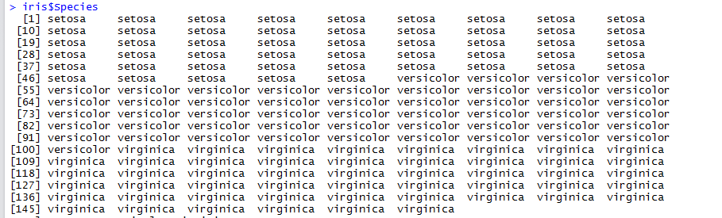
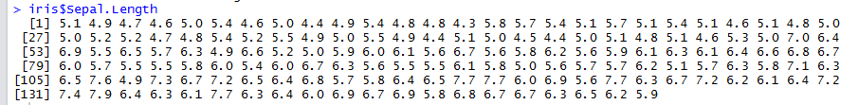
1. 자료의 종류
질적 자료(qualitative data) 또는 범주형 자료(categorical data) : 원칙적으로 숫자로 표시될 수 없는 자료
예) 교육수준 : 초졸, 중졸, 고졸, 대졸 / 성별 : M, F
양적 자료(quantitative data) 또는 연속형 자료 : 자료 자체가 크기가 있는 숫자로 표현됨.
이산자료(discrete data) : 정수값을 취할 수 있는 자료(각 세대의 자녀 수)
연속자료(continuous data) : 실수 값을 취할 수 있는 자료(키, 몸무게, 온도)

Slide 5
1. 자료의 종류
일변량 자료(univariate data)
분석대상이 되는 변수의 개수가 1개
ex) 단국대 학생들의 몸무게 분포를 분석해보자
vector 에 저장하여 분석
다변량 자료 (multivariate data)
분석대상이 되는 변수의 개수가 2개 이상인 경우
변수가 2개인 경우를 특별히 이변량 자료(bivariate data) 라고함
Ex) 출생 지역과 몸무게가 상관관계가 있는지 분석해보자
matrix 또는 data frame 에 저장하여 분석
이번 강의에서는 일변량 자료의 분석에 대해서 다룬다.
일변량 자료는 벡터(vector) 에 저장하여 분석 한다.

Slide 6
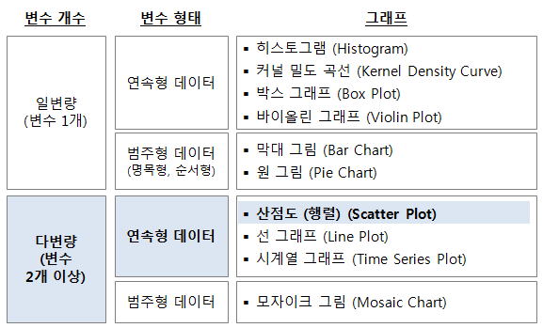
1. 자료의 종류
변수의 개수와 형태에 따른 그래프의 종류
양적자료
질적자료
양적자료
질적자료
참조: http://rfriend.tistory.com/72

Slide 7
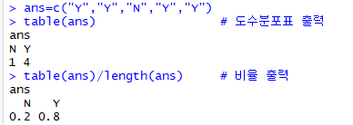

2. 일변량 질적자료의 분석
도수분포표 작성
ans=c("Y","Y","N","Y","Y")
table(ans) # 도수분포표 출력
table(ans)/length(ans) # 비율 출력

Slide 8

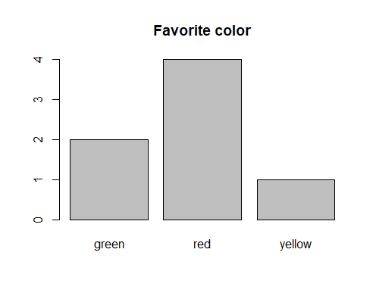
2. 일변량 질적자료의 분석
막대그래프 작성
favorite.color <- c("red", "green", "yellow", "red", "green", "red", "red")
sum <- table(favorite.color) # 도수분포표
sum
barplot(sum, main="Favorite color")

Slide 9

2. 일변량 질적자료의 분석
막대그래프 사례
table() 함수 : 주어진 자료로 부터 도수 분포표를 그려준다.
head(mtcars) # 자동차 모델별 제원
carb <- mtcars[,"carb"] # 기화기 수
table(carb) # 도수분포표
barplot(table(carb),
main="Barplot of Carburetors",
xlab="#of carburetors",
ylab="frequency")

Slide 10
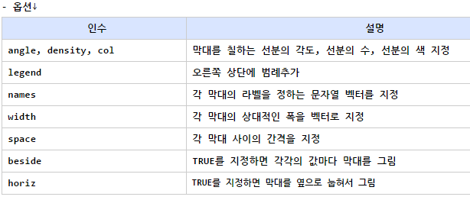
2. 일변량 질적자료의 분석
barplot() 매개변수

Slide 11
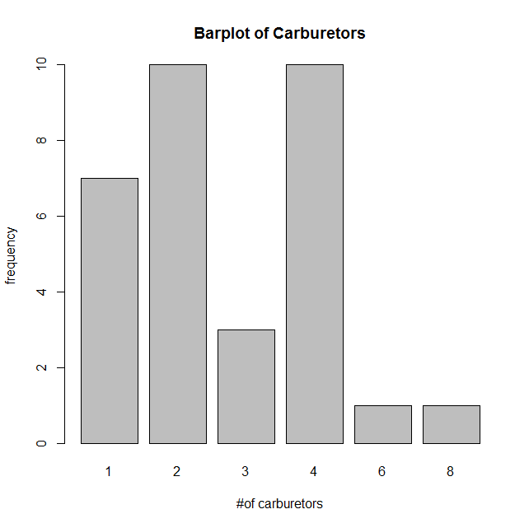

2. 일변량 질적자료의 분석

Slide 12
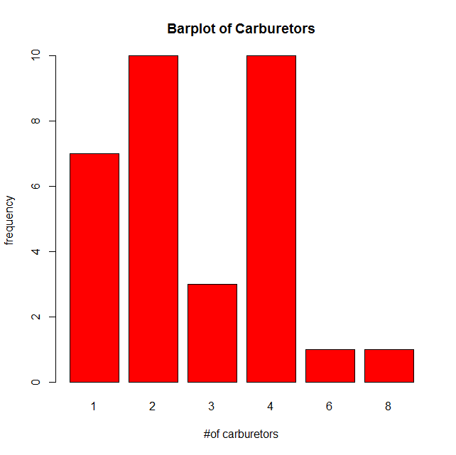

2. 일변량 질적자료의 분석

Slide 13
2. 일변량 질적자료의 분석
한 화면에 그래프 여러 개 그리기
par(mfrow=c(1,3)) # 1x3 윈도우 생성
barplot(table(mtcars$carb),
main="Barplot of Carburetors",
xlab="#of carburetors",
ylab="frequency",
col="blue")
barplot(table(mtcars$cyl),
main="Barplot of Cylender",
xlab="#of cylender",
ylab="frequency",
col="red")
barplot(table(mtcars$gear),
main="Barplot of Grar",
xlab="#of gears",
ylab="frequency",
col="green")

Slide 14
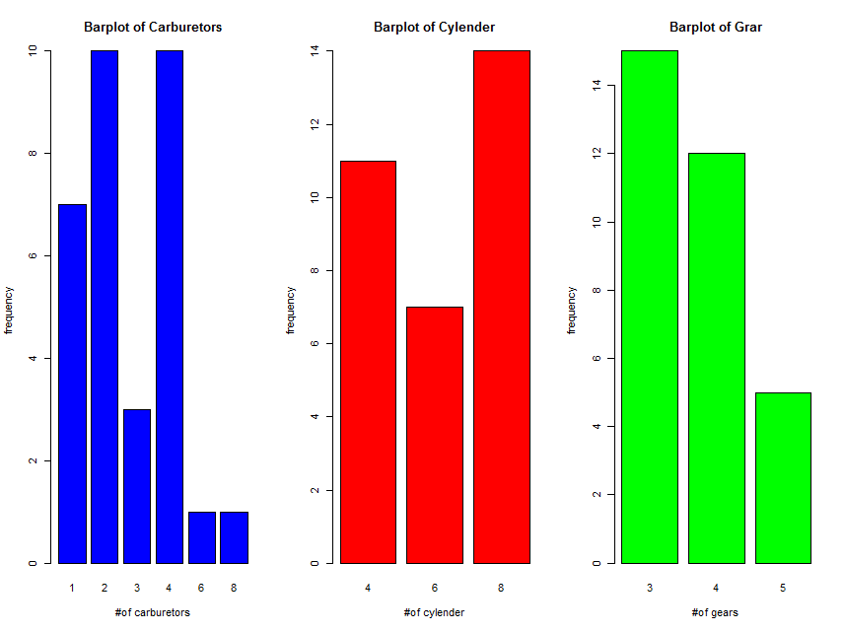
2. 일변량 질적자료의 분석

Slide 15
2. 일변량 질적자료의 분석
Barplot에 대한 보다 상세한 옵션을 보려면
또는 Rstudio 의 help 탭에서 barplot 검색
다양한 막대 그래프 예제
http://www.theanalysisfactor.com/r-11-bar-charts/
R 에서 지원하는 color 이름
http://www.stat.columbia.edu/~tzheng/files/Rcolor.pdf
? barplot

Slide 16
[연습 1]
1. R에서 제공하는 infert 데이터셋의 education 컬럼에는 각 사람이 교육 받은 기간이 범주형 자료 형태로 저장되어 있다. infert 데이터셋의 education 컬럼 값을 잘라내어 edu 에 저장한뒤 edu 의 값을 보이시오
2. edu 에 있는 값들을 중복을 제거하고 보이시오
3. edu 에 있는 값들에 대해 도수 분포표를 작성하여 보이시오
4. edu 에 있는 값들에 대해 막대 그래프를 작성하여 보이시오

Slide 17
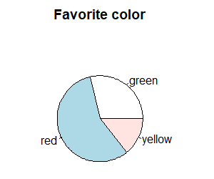
2. 일변량 질적자료의 분석
원 그래프 작성
favorite.color <- c("red", "green", "yellow", "red", "green", "red", "red")
sum <- table(favorite.color ) # 도수분포표
pie(sum, main="Favorite color")
원그래프 참고사이트
http://www.statmethods.net/graphs/pie.html

Slide 18
3. 일변량 양적 자료의 분석
양적자료는 질적 자료에 비해 분석 방법이 많다
평균/중앙값
4분위수
분산, 표준편차
Boxplot
Histogram
나무-잎 그림

Slide 19

3. 일변량 양적 자료의 분석 : 평균
평균(mean)
균형점, 무게중심
중앙값(median)
어떤 주어진 값들을 정렬했을 때 가장 중앙에 위치하는 값을 의미
절사평균(trimmed mean)
표본중에서 작은값 n% 와 큰값 n%를 제외하고 나머지 (100-2n)% 의 자료만 사용하여 구한 평균
모든 국민들의 소득자료를 가지고 있다. 이 자료를 요약해서 설명할수 있는 값은 무엇이 있을까?
EBS – 평균의 함정( https://youtu.be/Pp_Pd6GZLOE )

Slide 20
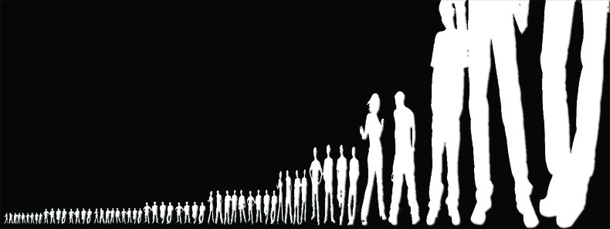
3. 일변량 양적 자료의 분석 : 평균
평균
중앙값
절사평균

Slide 21
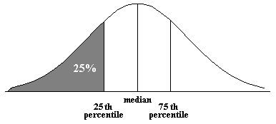
3. 일변량 양적 자료의 분석 : 4 분위 수
4분위수 (quartile)
측정값을 4등분하는 백분위수
제 1 사분위수 (Q1) : 제 25 백분위수
제 2 사분위수 (Q2) : 제 50 백분위수, 중앙값
제 3 사분위수 (Q3) : 제 75 백분위수

Slide 22
3. 일변량 양적 자료의 분석
mean(), median(), quantile(), summary()
mydata = c(50,60,100,75,200)
mydata.big = c(mydata, 50000)
mean(mydata) # 평균
mean(mydata.big)
median(mydata) # 중앙값
median(mydata.big)
mean(mydata, trim=0.2) # 절사평균
mean(mydata.big, trim=0.2)
quantile(mydata) # 사분위수
quantile(mydata, (0:10)/10)
summary(mydata)
fivenum(mydata) # quantile()과 비슷

Slide 23



3. 일변량 양적 자료의 분석
quantile()
summary()
최소
중앙
최대

Slide 24
3. 일변량 양적 자료의 분석 : 산포(distribution)
산포
데이터가 퍼져 있는 정도, 흩어져 있는 정도
분산과 표준편차를 가지고 표현
분산 (variance)
표준편차(standard deviation)

Slide 25

3. 일변량 양적 자료의 분석
diff(), var(), sd()
diff(range(mydata)) # 최대값-최소값
var(mydata) # 분산
sd(mydata) # 표준편차

Slide 26
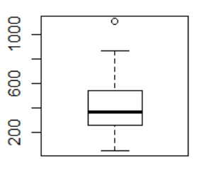
3. 일변량 양적 자료의 분석 : 상자 그림(box plot)
Box plot 또는 Box whisker plot 이라고 불리움
자료의
범위
3사분위(Q3), 75%
1사분위(Q1), 25%
전체 자료의
50%가 위치하는
범위
중앙값(Q2)
☞ box 의 넓이는 아무 의미가 없음

Slide 27
3. 일변량 양적 자료의 분석 : 상자 그림(box plot)
이상치를 제외한 값중
최대값
정상범위 밖에 존재하는
데이터 표시. 이상치.특이값(outlier)
이상치를 제외한 값중
최소값

Slide 28
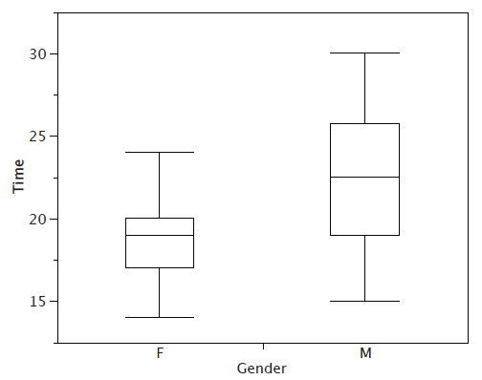
3. 일변량 양적 자료의 분석 : 상자 그림(box plot)
사례1
시간제 일자리 근무시간(남녀)

Slide 29
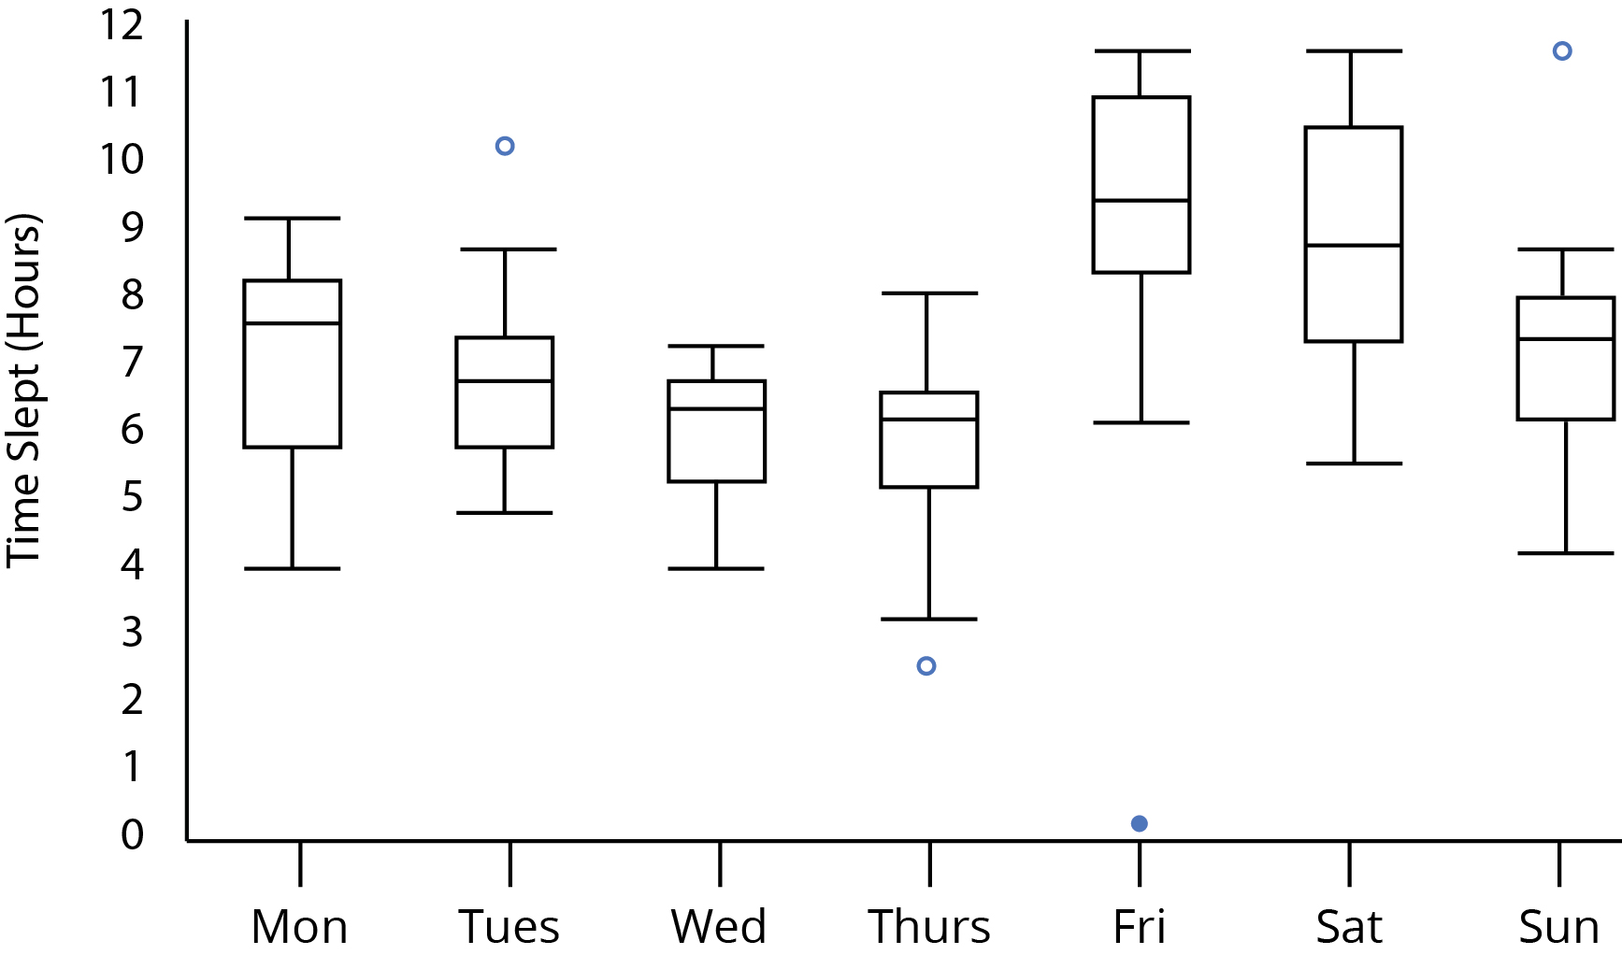
3. 일변량 양적 자료의 분석 : 상자 그림(box plot)
사례2
20명의 학생에 대한 수면시간

Slide 30
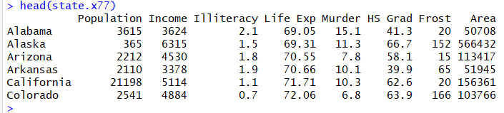
3. 일변량 양적 자료의 분석 : 상자 그림(box plot)
state.x77 데이터셋에서 주별 소득에 대해 boxplot 을 그려보자
head(state.x77)
st.income <- state.x77[,"Income"]
boxplot(st.income, ylab="Income value")

Slide 31
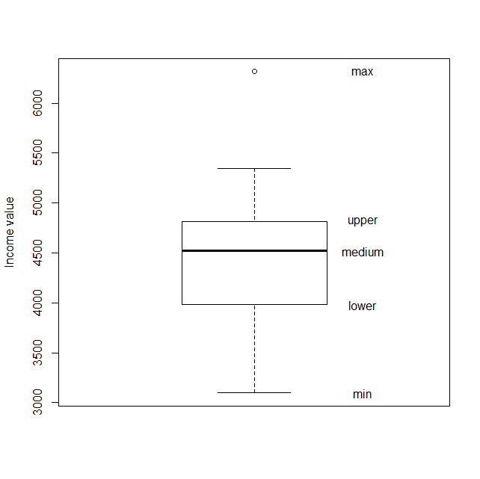
3. 일변량 양적 자료의 분석 : 상자 그림(box plot)

Slide 32
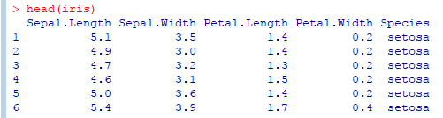
3. 일변량 양적 자료의 분석 : 상자 그림(box plot)
iris dataset에서 품종(Species)에 따른 Petal.Width 자료에 대한 boxplot 을 그려 보시오 (데이터에 그룹이 있는 경우)
boxplot(Petal.Width~Species,data=iris,
ylab="Petal.Width")

Slide 33
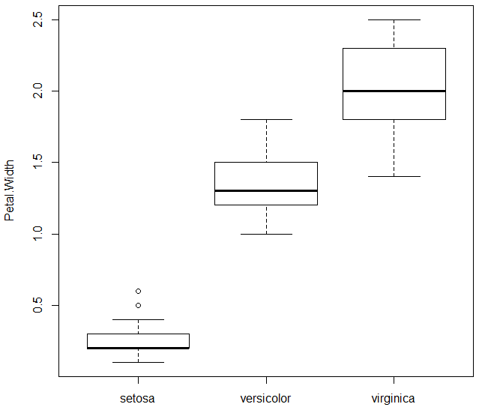
3. 일변량 양적 자료의 분석 : 상자 그림(box plot)

Slide 34
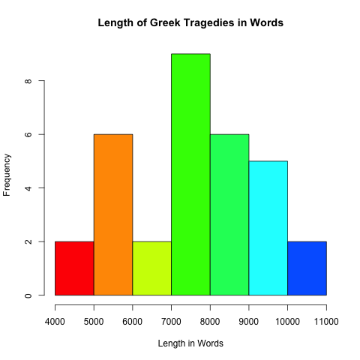
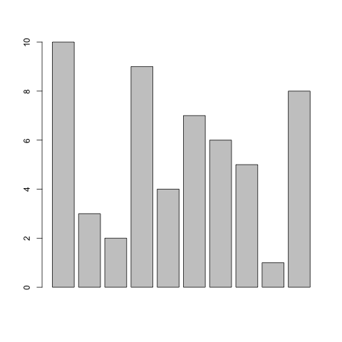
3. 일변량 양적 자료의 분석 : 히스토그램
막대 그래프는 도수 분포표를 만들 수 있는 정수형, 문자형 자료의 경우에 사용하고, 실수형 자료에 대해서는 히스토그램을 사용한다
barplot
histogram
막대그래프는 막대간 간격이 있고 막대의 면적은 의미가 없다
히스토그램은 막대가 붙어 있고 막대의 면적이 의미가 있다

Slide 35
3. 일변량 양적 자료의 분석 : 히스토그램
히스토그램 그리기
st.income <- state.x77[,"Income"]
hist(st.income, # data
main="Histogram for Income", # 제목
xlab ="income", # x축 레이블
ylab="frequency", # y축 레이블
border="blue", # 막대 테두리색
col="green", # 막대 색
las=2, # x축 글씨방향(0~3)
breaks=5) # x축 막대 개수 조절
breaks=n 일때 막대 개수는 log₂(n)+1 로 계산
n 이 커질수록 막대의 개수가 늘어난다

Slide 36
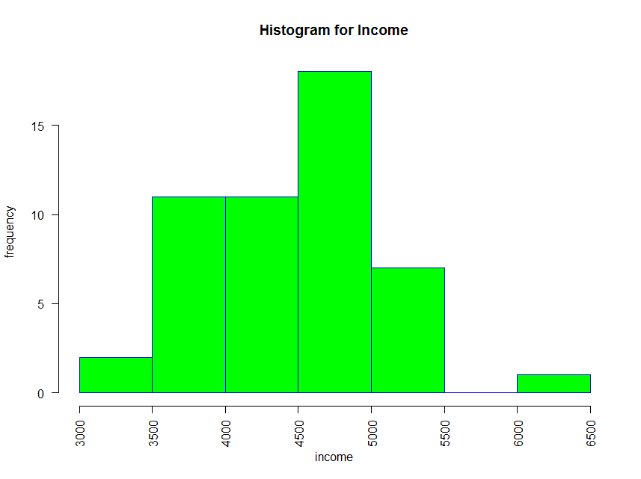
3. 일변량 양적 자료의 분석 : 히스토그램

Slide 37
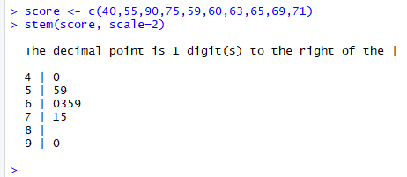
3. 일변량 양적 자료의 분석 : 줄기-잎 그림
줄기-잎 그림
score <- c(40,55,90,75,59,60,63,65,69,71)
stem(score, scale=2)
Scale 값이 커지면 줄기의 수 증가 (줄기당 잎 수 감소)

Slide 38
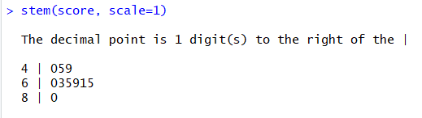
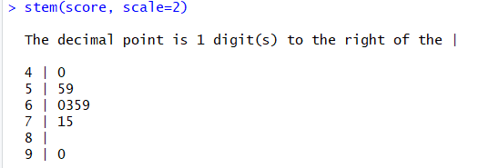
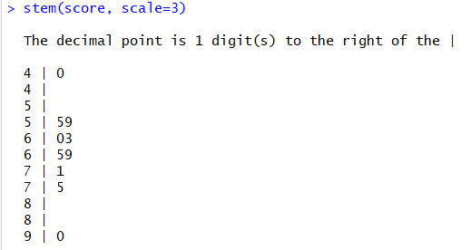
3. 일변량 양적 자료의 분석 : 줄기-잎 그림

Slide 39
[연습2]
홍길동군의 과목별 성적은 다음과 같다.
이 데이터를 score 벡터에 저장하시오. (과목명은 데이터 이름으로 저장하시오)
score 벡터의 내용을 보이시오
전체 성적의 평균은 얼마인가
전체 성적의 중앙값은 얼마인가
전체 성적의 표준편차를 보이시오
가장 성적이 높은 과목의 이름을 보이시오
성적에 대한 boxplot 을 그리시오. 이상치에 해당하는 과목이 있으면 제시하시오
성적에 대한 histogram 을 그리되 다음조건을 만족하도록 하시오
(그래프 title : Hong’s score, 막대색: 보라색)
KOR | ENG | MATH | HIST | SOC | MUSIC | BIO | EARTH | PHY | ART
90 | 85 | 73 | 80 | 85 | 65 | 78 | 50 | 68 | 96

Slide 40
[연습3]
mtcars 데이터셋을 이용하여 다음 문제를 해결하시오
중량(wt) 의 평균값, 중앙값, 절사평균값(절사범위:15%), 표준편차 를 구하시오
중량(wt)에 대해 summary() 함수의 적용 결과를 보이시오
실린더수(cyl) 에 대해 도수분포표를 구하시오
앞에서 구한 도수분포표를 막대그래프로 그려 보시오
중량(wt)의 히스토그램, 실린더(cyl), 기어(gear) 에 대한 막대 그래프를 한 화면에 보이게 작성하시오
중량(wt)에 대해 boxplot 을 그려 보시오. Boxplot 으로 부터 관찰할 수 있는 정보를 적으시오
배기량(disp)에 대해 boxplot 을 그려 보시오. Boxplot 으로 부터 관찰할 수 있는 정보를 적으시오

